Slide 1
A educação dos filhos
No Grande Conflito

Slide 2
Quando olhamos para nossa vida e especialmente para nossa família,
nos deparamos com problemas, lutas e conflitos. Ficamos nos questionando:
porque isso acontece se construímos a família para ser um lugar
de bênção, paz e felicidade?

Slide 3
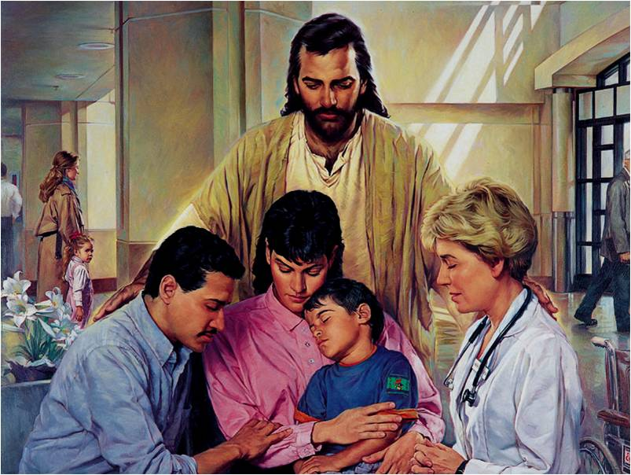
TEXTO BÍBLICO:
“E a vida eterna é esta: que te conheçam, a ti só, por único Deus
verdadeiro, e a Jesus Cristo, a quem enviaste”(João 17:3).

Slide 4
Hoje em dia, a sociedade avança depressa, muito rápido rumo ao trabalho, as atividades do lar, o planejamento da família. Vivemos na época
do imediato. As pessoas querem conseguir resultados rápidos. Alguns
pensam que a educação dos filhos é feita rapidamente e supõe que os
pais tem pouca responsabilidade na formação dos filhos.

Slide 5
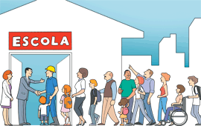
Alguns pais supõe que a educação dos filhos é responsabilidade da
escola.
- Quem é responsável pela educação dos meninos/meninas? - Qual é o papel dos pais na educação de seus filhos? - Qual é a função da igreja e da escola na educação dos filhos?

Slide 6
O Lar
Dt. 6:6-7: “E estas palavras, que hoje te ordeno, estarão no teu
coração; E as ensinarás a teus filhos e delas falarás assentado em tua
casa, e andando pelo caminho, e deitando-te e levantando-te.”

Slide 7
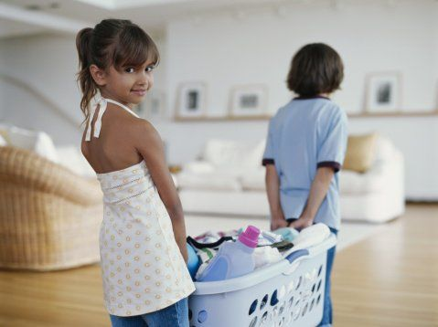
Objetivo do ensino no lar:
1. Que cada filho aceite a Cristo como seu salvador pessoal. Para isso, o exemplo dos pais é de valor primordial.
2. Compartilhar tarefas domésticas com os pais, se comprometendo nas atividades de serviço à comunidade ou
aos vizinhos.

Slide 8
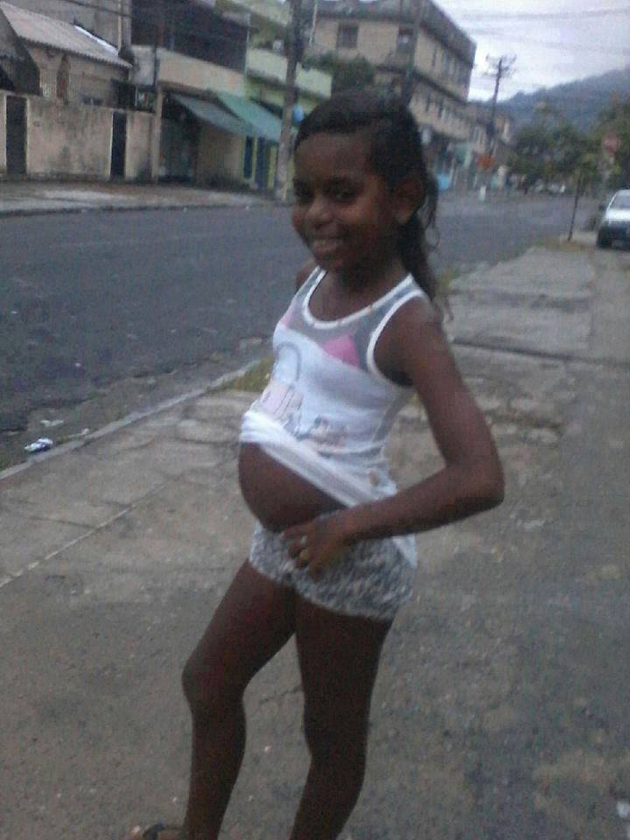
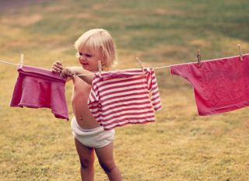
Objetivo do ensino no lar:
A educação começa no lar; com os pais, até mesmo antes dos
filhos nascerem. Isso significa que os pais devem buscar o conhecimento
sobre a educação de seus futuros filhos.

Slide 9
“Os pais mandam os
filhos à escola; e ao fazê-lo pensam que os têm educado”(Orientação
da Criança, p. 12).
“É no lar que a educação da criança deve ser iniciada.
Ali está sua primeira escola. Ali, tendo seus pais como instrutores, a criança terá de aprender as lições que a devem
guiar por toda a vida — lições de respeito, obediência,
reverência (amor a Deus), domínio próprio”(Orientação da
Criança, p. 5).

Slide 10
O que é ensinado no lar tem um poder muito grande:
“As influências educativas do lar são uma força decidida
para o bem ou para o mal” (O Lar Cristão, p. 182).

Slide 11
Risco do descuido da educação no lar.
Corre-se um grande risco, pois “se a criança não é instruída corretamente [no lar], Satanás a educará por meio
de fatores de sua escolha. Quão importante, pois, é a
escola do lar!”(O Lar Cristão, p. 182).

Slide 12
Compromisso: Comprometer os pais a realizar o culto familiar
todos os dias; garantir que cada membro da família tenha seu material
de estudo (lições de Escola Sabatina, etc.)
Lembremos: Nesta terra, estamos apenas de passagem para
nossa verdadeira pátria, a celestial. Dediquemos tempo e recursos para
que nossos filhos sejam cidadãos dessa pátria

Slide 13
A Igreja
Ler 1 Sm 2: 11, 12, 23
“Deus indicou a igreja como atalaia, a fim de ter um cioso cuidado dos jovens e crianças, e, como sentinela, ver que o inimigo se
aproxima e dar o aviso de perigo.
Nesse sentido, a igreja tem uma obra especial, ao educar e disciplinar a suas novas gerações.

Slide 14
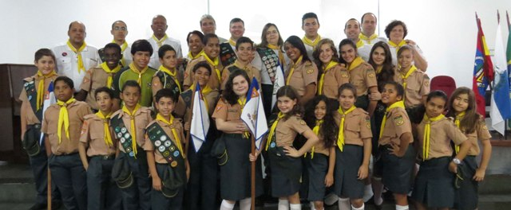
A igreja deveria reforçar a obra de educação que foi iniciada no
lar. Esta função deve-se realizar através da classe da escola sabatina, do
clube de desbravadores, dos diversos serviços religiosos, das atividades
de serviço à comunidade; nenhuma dessas atividades substitui o trabalho
e responsabilidade dos pais no lar.

Slide 15
A ESCOLA
A educação na escola/colégio é a continuação do que teve início no lar e continuou na igreja.

Slide 16
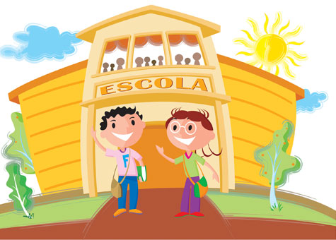
A educação escolar começa quando o aluno já tem os valores
morais fundamentados em seu coração. A escola desenvolve a educação cristã formal.
Os pais devem fazer tudo o que for possível para que seus filhos
estudem em uma escola/colégio que sustém os princípios que foram
ensinados no lar e na igreja

Slide 17
CONCLUSÃO
A tarefa de educar é uma ação feita em conjunto entre o lar, a igreja
e a escola.
Chamado: fortalecer a educação dos filhos.

